Slide 1
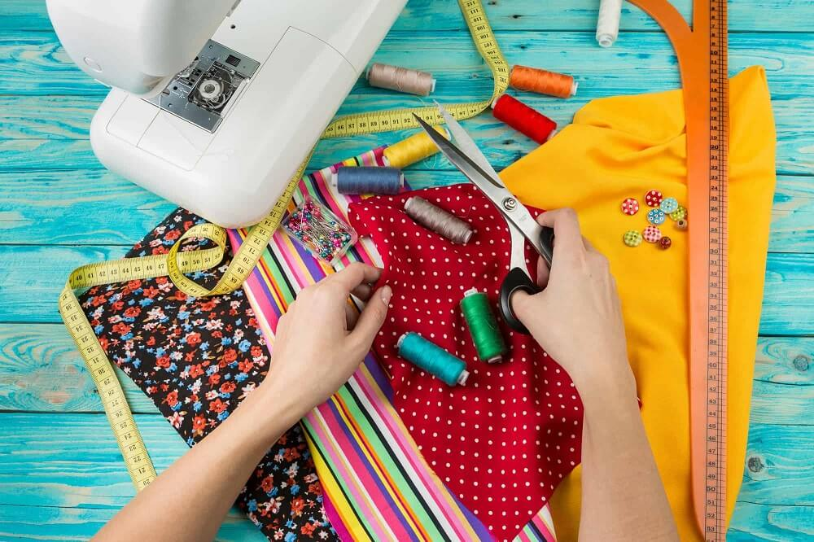

Slide 2
План пошива летнего сарафана
Соединить переднюю полочку и спинку попарно
Собрать юбку сарафана из клиньев
Вывернуть стачанные детали на лицевую сторону и проложить шов в край
Соединить верх сарафана с юбкой
Крой деталей сарафана
______________________________________

Slide 3
План пошива летнего сарафана
1. Крой деталей сарафана
2. Соединить переднюю полочку и спинку попарно
3. Вывернуть стачанные детали на лицевую сторону и проложить шов в край
4. Собрать юбку сарафана из клиньев
5. Соединить верх сарафана с юбкой
6. ______________________________________

Slide 4
ТЕМА: Обработка нижнего среза сарафана.

Slide 5
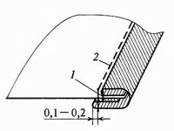
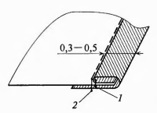
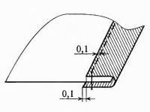
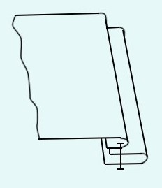
Окантовочный шов с закрытым срезом
Окантовочный шов с открытым срезом
Окантовочный шов тесьмой
Обтачной шов в кант с открытым срезом
1
2
3
4

Slide 6
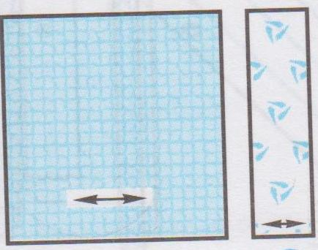
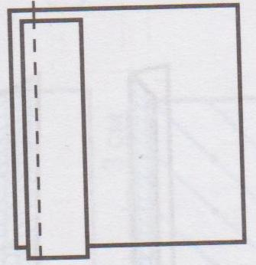
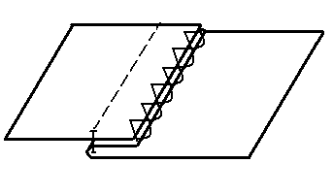
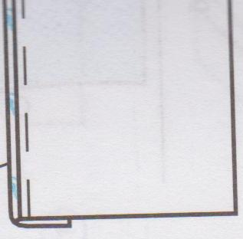
Технологическая последовательность выполнения обтачного шва в кант с открытым срезом
1Готовую деталь канта сложить пополам изнаночной стороной внутрь, приутюжить;
2Соединить основную деталь с деталью канта лицевыми сторонами внутрь;
3. Стачать детали, ширина шва 1 см., удалить смётку;
4Обработать край шва швом «зиг-заг»;
5 Припуски шва заутюжить вверх;
6 Основную деталь отстрочить вдоль шва притачивания канта от края 2-3 мм.
1,2
3
4,5
6

Slide 7
Всё понятно, готов идти дальше Необходимо повторить действия Возникли трудности, дальше двигаться нельзя

